Slide 1
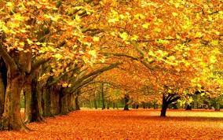
Літературне читання
Розділ 1. До школи, до книги, до друзів душа поривається знов!
Урок 10
Осінь – золотокоса красуня
М. Рильський. Ми збирали з сином на землі каштани… Д. Павличко. Небеса прозорі…

Slide 2
Привітання
Дзвоник вже сигнал нам дав,
працювати час настав.
Тож і ти часу не гай,
працювати починай!

Slide 3
Налаштування на урок
Плесни у долоні, якщо ти …
1) маєш вже 7 років;
2) щоранку вмиваєшся;
3) любиш тістечка;
4) робиш компліменти рідним і друзям;
5) герб твоєї країни тризуб.

Slide 4
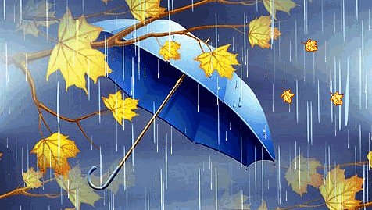
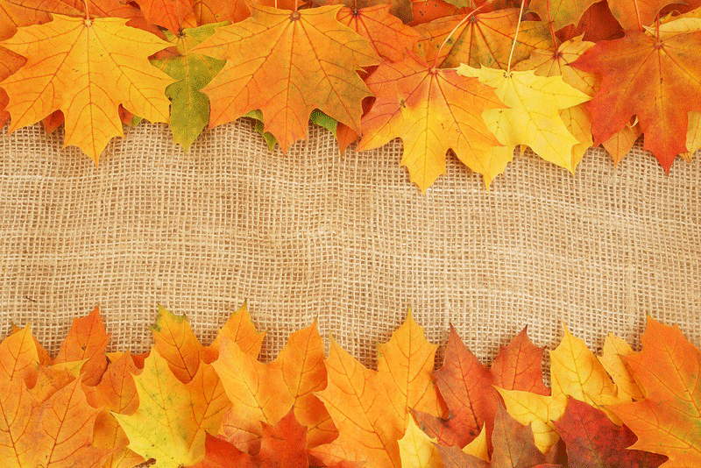
Відгадай загадки
Голі поля,
мокне земля,
Дощ поливає.
Коли це буває?
У садках, гаях блукає,
Жовті шати одягає.
Золотисту стелить постіль –
Жде сестрицю білу в гості.
Осінь
Назви кілька ознак осені

Slide 5
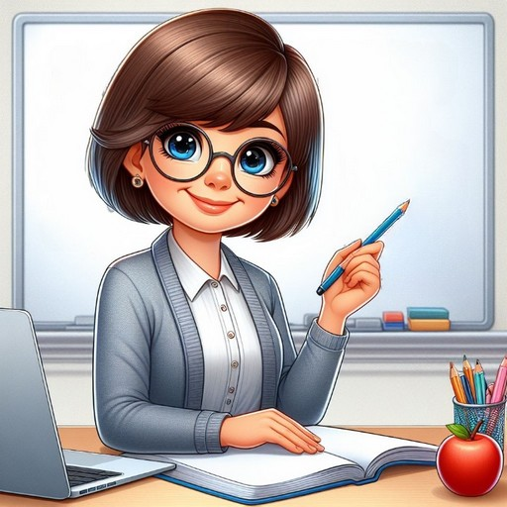
Повідомлення теми уроку
Сьогодні на уроці читання ми поспілкуємось на тему
«Осінь – золотокоса красуня»,
попрацюємо з віршами
М. Рильського «Ми збирали з сином на землі каштани…» та
Д. Павличка «Небеса прозорі…»

Slide 6
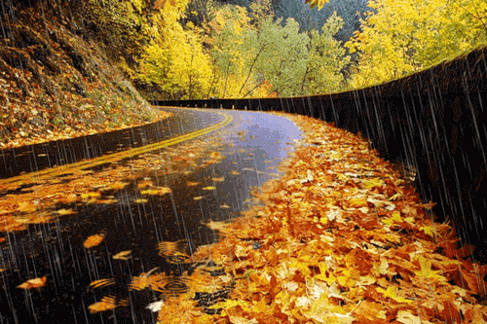
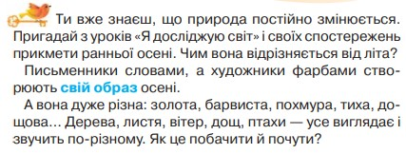
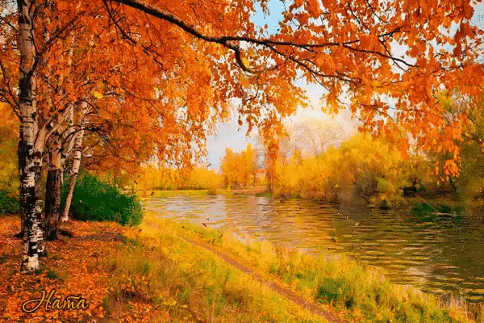
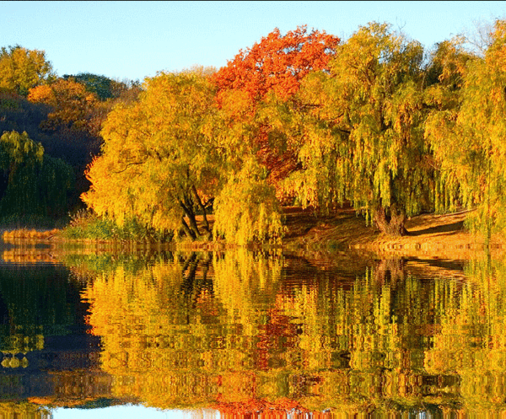
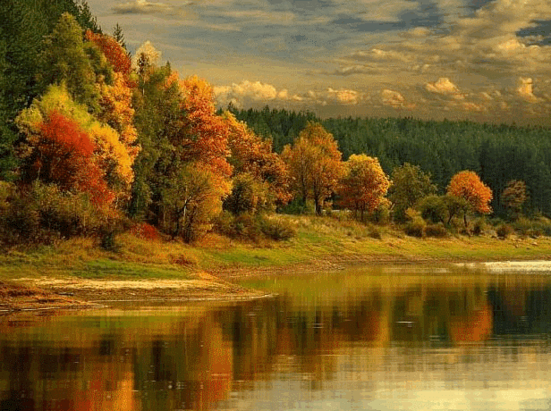
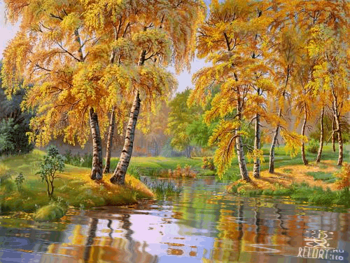
Осінь – золотокоса красуня

Slide 7
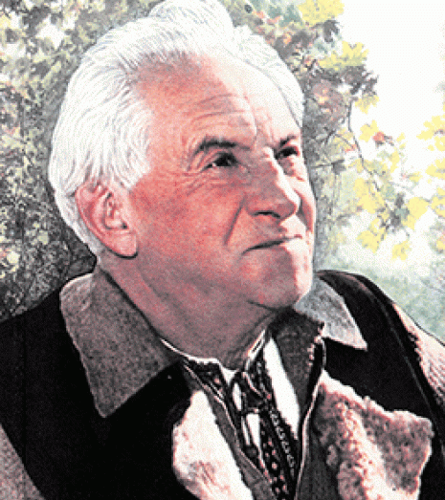
Знайомство з поетом
Максим Тадейович Рильський - український поет, перекладач, літературознавець, мовознавець, громадський діяч.

Slide 8
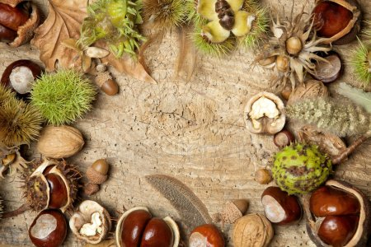
Вірш Максима Рильського «Ми збирали з сином…»
Ми збирали з сином на землі каштани,
ми дивились довго, як хмаринка тане,
як хмаринка тане, як синіє синь,
як колише вітер струни павутинь.
Ми збирали з сином жолуді дубові,
і про день майбутній я казав синкові,
і пливли багряні хмари в вишині,
і співала осінь весняні пісні.
СЛОВНИЧОК
БАГРЯНІ – густо-червоні.
Де були батько із сином?
Що вони побачили одного осіннього дня?
Чим вони милувалися? Які почули пісні?
Які почуття, настрій передає поет у вірші?
Підручник.
Сторінка
15

Slide 9
Прочитай слова
з'єднай стрілочками відповідні словосполучення з вірша.
хмаринка
синь
день
хмари
синіє
тане
багряні
майбутній

Slide 10
Досліджуй!
Не тільки дивись, а й придивляйся!
Помічай не лише яскраве, велике, а й малопомітне.
Не тільки слухай, а й прислухайся.
Намагайся цікаво розповісти про побачене.
Підручник.
Сторінка
15

Slide 11
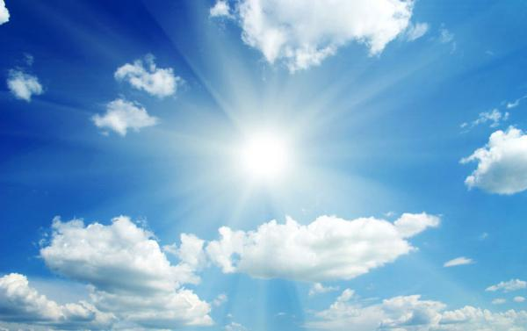
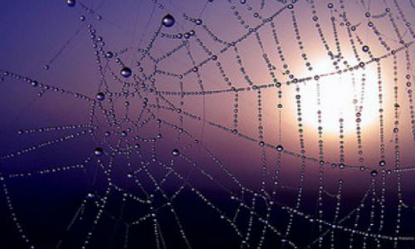
Поміркуймо. Уявімо, що означають вислови.
Хмаринка тане –
Струни павутинь –
Підручник.
Сторінка
16

Slide 12
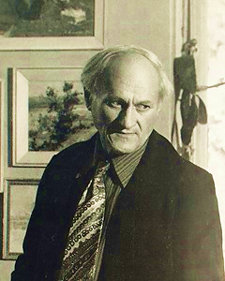
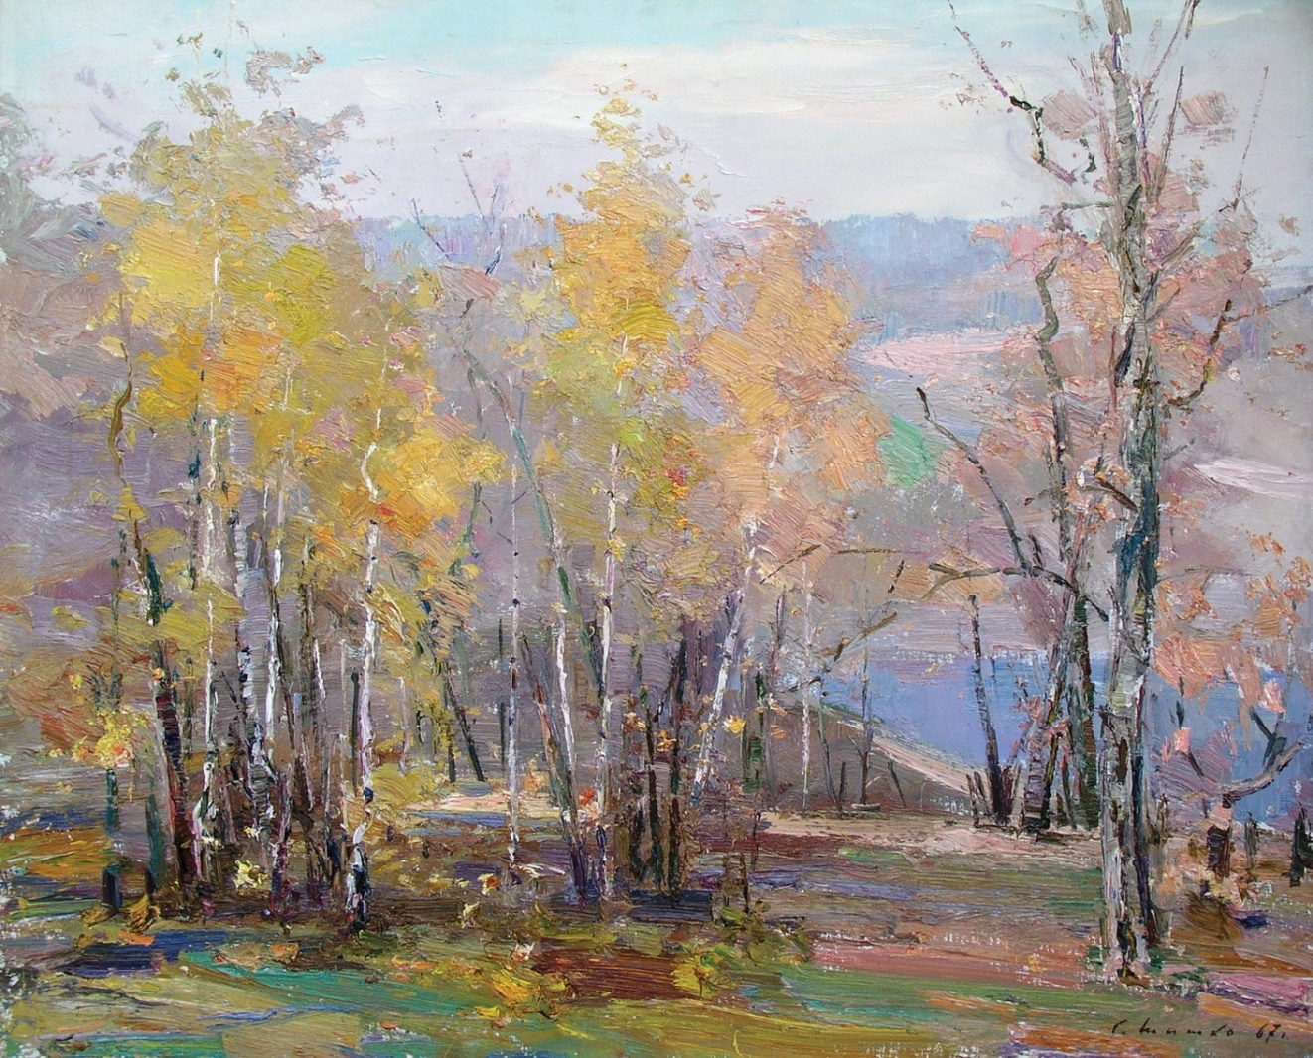
Розглянь картину Сергія Шишка «Осінь. Голосієво».
Сергій Шишко - видатний український живописець, майстер пейзажу і натюрморту
Що зображено на картині?
Яка це пора року?
Яких кольорів найбільше?
Якого кольору небо?
Який настрій створює картина?
Підручник.
Сторінка
16
Осінь. Голосієво

Slide 13
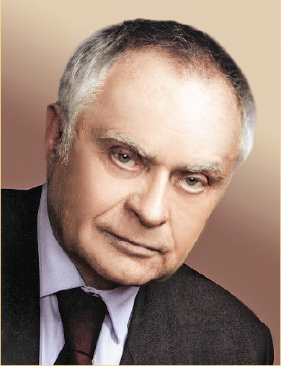
Знайомство з поетом
Дмитро Васильович Павличко – український поет, перекладач, громадський діяч.

Slide 14
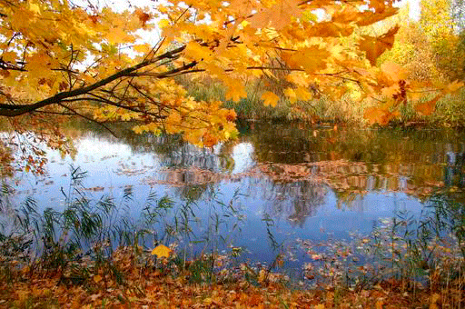
Дмитро Павличко «Небеса прозорі…»
Небеса прозорі,
мов глибінь ріки.
Падають, як зорі,
з явора листки.
А над полем нитка
дзвонить, як струна.
Зажурилась квітка,
чує сніг вона.
Чи сподобався тобі вірш?
Ранню чи пізню осінь змальовує поет?
Які порівняння передають красу осіннього дня?
Підручник.
Сторінка
17

Slide 15
Прочитай слова
З'єднайте стрілочками відповідні словосполучення з вірша.
небеса
листки
нитка
квітка
як зорі
прозорі
зажурилась
як струна

Slide 16
Пояснення домашнього завдання
Виразне читання віршів.
Вивчи вірш
Дмитра Павличка «Небеса прозорі…» напам'ять.

Slide 17
Рефлексія. Вправа «Ромашка»
Подаруй собі ромашку-смайлик, оцінюючи свою роботу на уроці
Сподобалась своя робота на уроці
Не всі завдання на уроці зрозумів(ла)
Не сподобалась своя робота на уроці

